Slide 1
Wat leren we van trials?
Toenemend inzicht
Imelda JM de Groot
Kinderrevalidatiearts, senior researcher
Spiercentrum

Slide 2
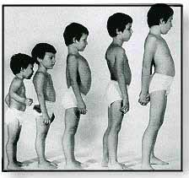
Beloop van Duchenne spierdystrofie
Voorspelling (predictie) hoe het gaat lopen is van belang:
Anticiperend beleid
Voorlichting
Secundaire gevolgen voorkomen of beperken
Interventies te kunnen evalueren

Slide 3
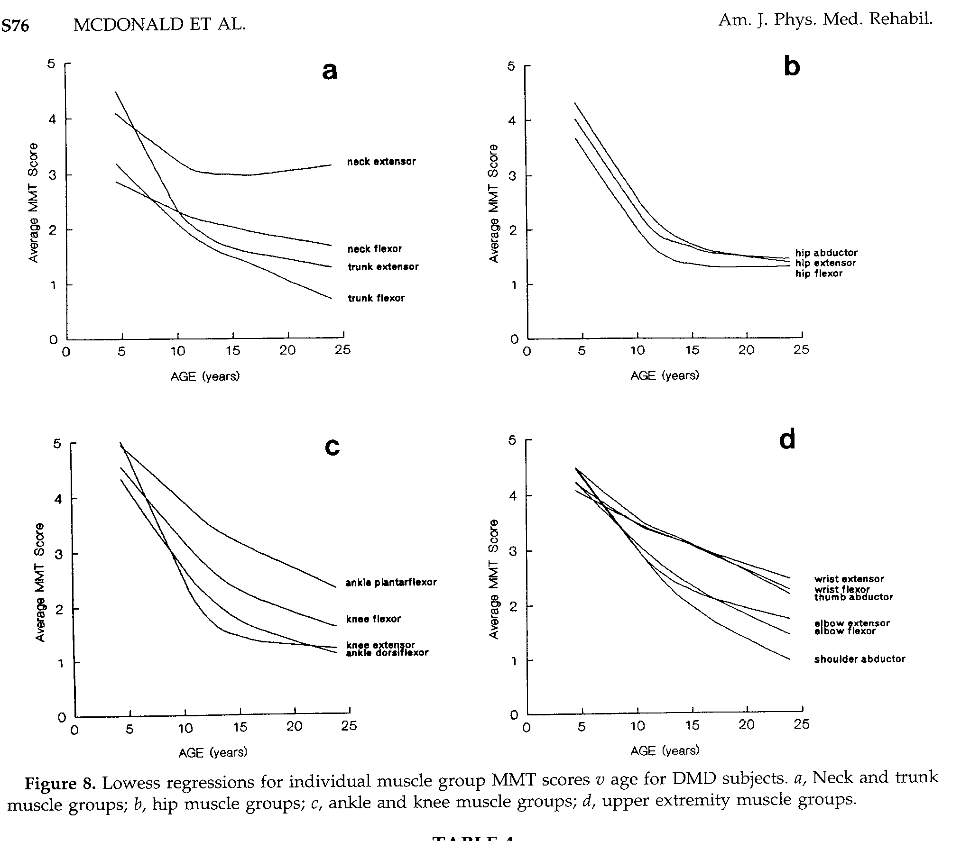
Vorige eeuw (1995) (pre-prednison)
Spierkracht verloop

Slide 4
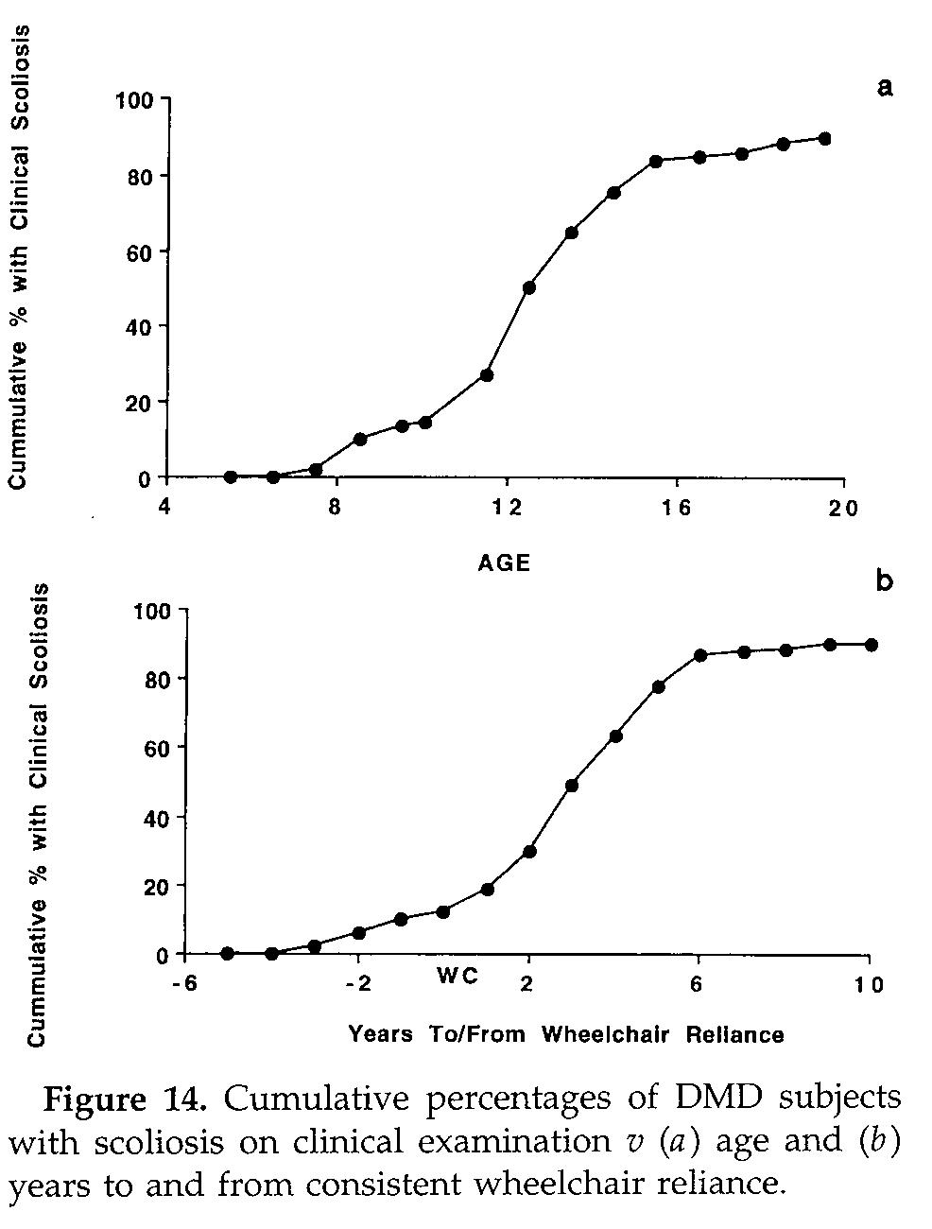
Scoliose ontwikkeling

Slide 5
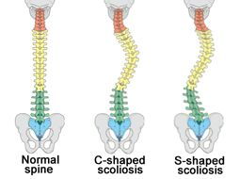
Introductie van behandeling met corticosteroïden
Beloop veranderde:
Langere loopfase
Langzamer verlies armfunctie
Minder scoliose vorming/ operaties
Latere start beademing
Latere start hartproblemen
Langere levensverwachting (?)

Slide 6
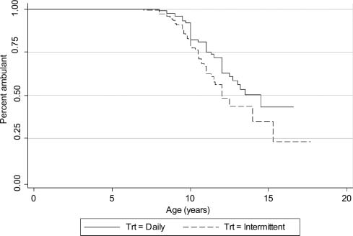
Welk dosis schema?
Ricotti V, et al. J Neurol Neurosurg Psychiatry 2013;84:698–705

Slide 7
Bijwerkingen
Side effects | Intermittent, n (%) | Daily, n (%) | χ² p value
Temper tantrums | 54 (28) | 67 (40) | 0.02*
Mood swings | 56 (29) | 64 (38) | 0.08
Aggressiveness | 41 (21) | 49 (29) | 0.09
Hyperactivity | 29 (15) | 39 (23) | 0.05*
Emotional liability | 23 (12) | 32 (19) | 0.06
Insomnia | 8 (4) | 19 (11) | 0.01*
Cushingoid features | 28 (15) | 56 (33) | <0.01*
GI symptoms | 12 (6) | 23 (14) | 0.01*
Increased appetite | 73 (38) | 78 (46) | 0.1
Hypertension | 10 (5) | 38 (22) | <0.01*
Vertebral fractures | 8 (4) | 14 (8) | 0.1
Long bone fractures | 13 (7) | 9 (5) | 0.5
BMD z-score ≤ −2.5* | 9 (5) | 14 (8) | 0.1
Cataracts | 2 (1) | 4 (2) | 0.3
Hirsutism | 19 (10) | 24 (14) | 0.2
Easy bruising | 5 (3) | 7 (4) | 0.4

Slide 8
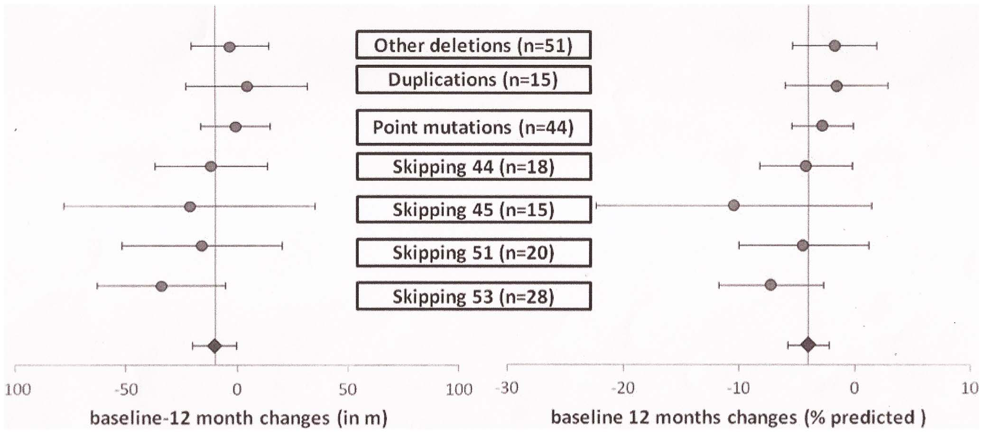
6 minuten looptest en gen mutatie
Pane M, Mazzone ES, Sormani MP, Messina S, Vita GL, et al. (2014) 6 Minute Walk Test in Duchenne MD Patients with Different Mutations: 12 Month
Changes. PLoS ONE 9(1): e83400. doi:10.1371/journal.pone.0083400

Slide 9
Heterogeniteit en studies
Welke corticosteroïd schema wordt gebruikt?
Is de werking van corticosteroïden gedurende het beloop hetzelfde?
Is de werking van corticosteroïden voor elke mutatie hetzelfde?
Bij exon skip studies: hoe wordt reading frame veranderd?
Welke invloed heeft “usual care”?
Welke invloed heeft culturele omstandigheden?

Slide 10
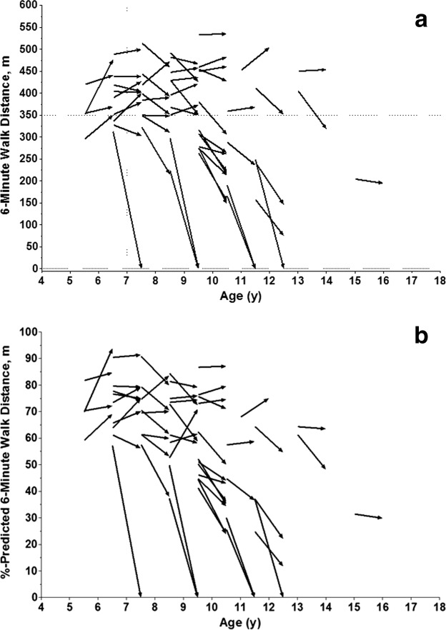
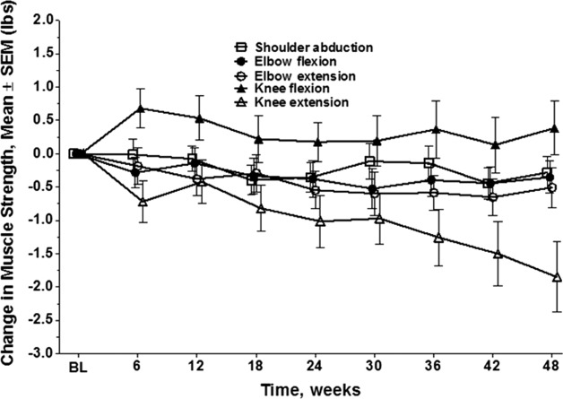
Ataluren trial: placebo groep
Muscle Nerve. 2013 Sep;48(3):343-56. doi: 10.1002/mus.23902. The 6-minute walk test and other endpoints in Duchenne muscular dystrophy: longitudinal natural history observations over 48 weeks from a multicenter study. McDonald CM et al.

Slide 11
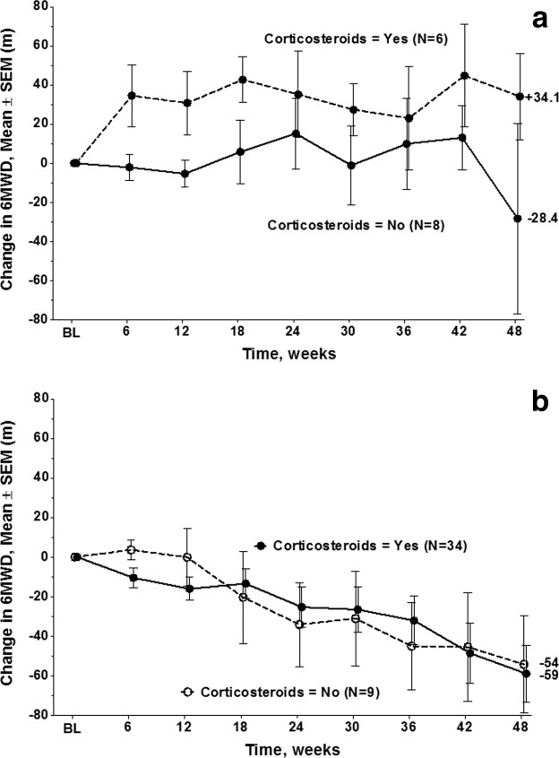
Ataluren placebo groep leeftijd invloed: fig. a= onder 7 jaar fig.b= 7 jaar en ouder

Slide 12
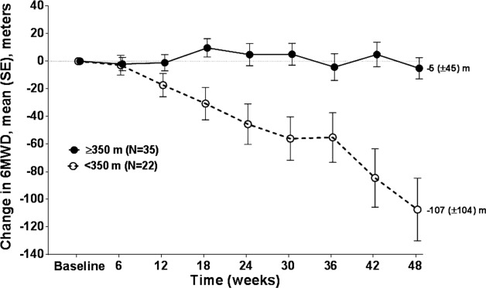
Ataluren placebo groep: begin afstand 6MWT

Slide 13
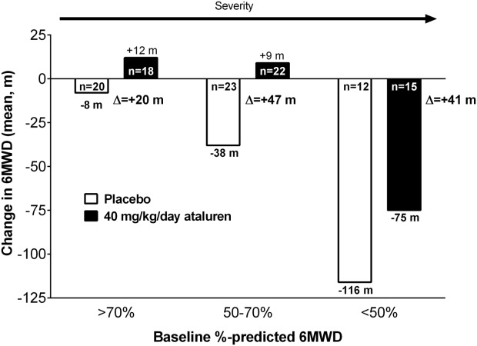
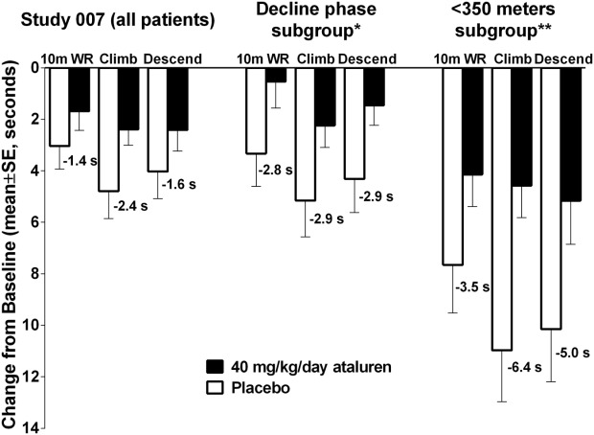
Ataluren trial: analyses

Slide 14
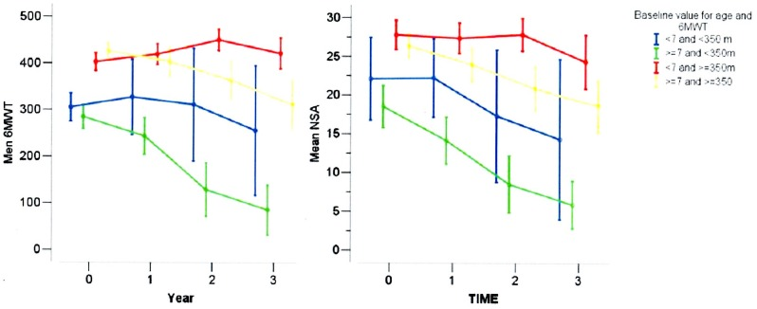
Natuurlijke beloop
PLoS One. 2014 Oct 1;9(10):e108205. doi: 10.1371/journal.pone.0108205. eCollection 2014.
Long term natural history data in ambulant boys with Duchenne muscular dystrophy: 36-month changes.
Pane M et al.

Slide 15
Toekomstige studies: rekening houden met fase voor keuze uitkomstmaten en beoogde effect
Nodig:
Natuurlijke beloopstudies
Uitkomstmaten per fase
Bundelen van klinische data
Delen van trial resultaten

